Slide 1
Metsägenetiikan perusteet

Slide 2
Genetiikan merkitys metsänjalostuksessa
Genetiikka on elävien olentojen perimän rakenteen, toiminnan ja periytymisen tutkimusta
Geneettisin menetelmin voidaan tarkastella, ennustaa ja kehittää metsäpopulaatioiden ominaisuuksia sekä jalostuksellista arvoa
Esimerkkejä puiden ominaisuuksista, jotka ovat tärkeitä metsänjalostuksessa
Kasvunopeus
Puun laatu
Viljelyvarmuus
Tauti- ja tuhonkestävyys

Slide 3
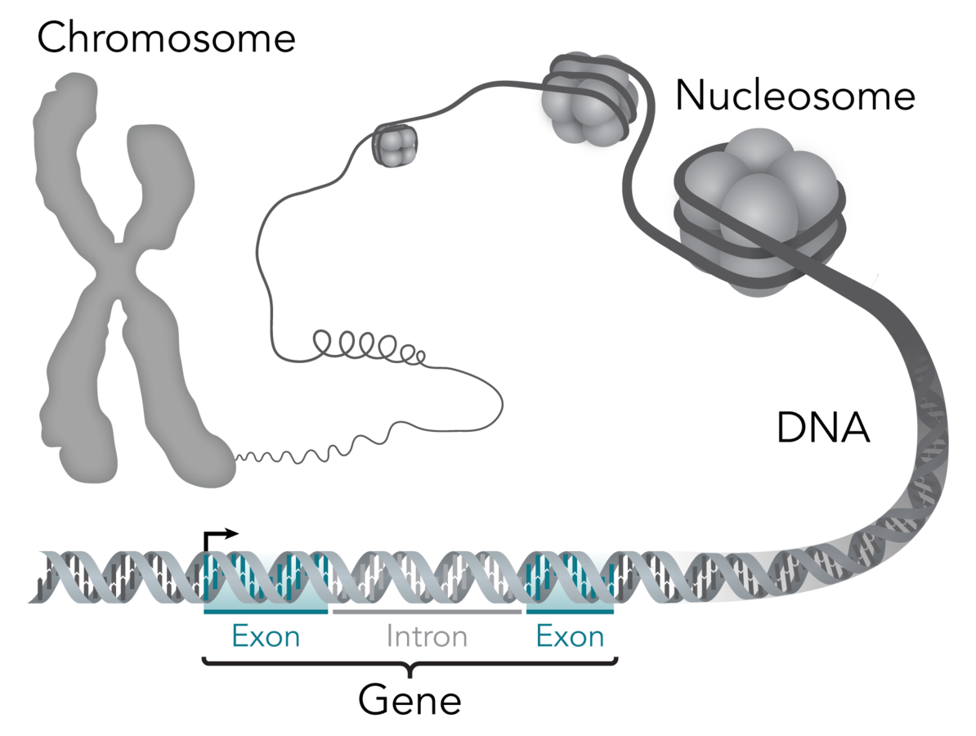
Perimä I
Genomi
Yksilön koko perimä
Sisältää yksilön DNA:n (nukleaarinen DNA, nDNA), kloroplastisen (cpDNA) sekä mitokondriaalisen DNA:n (mtDNA)
Luo ympäristön vaikutuksen kanssa yksilön fenotyypin, eli ilmiasun
Geeni
Geenille ei ole yksittäistä kaikenkattavaa määritelmää, mutta se voidaan yleistää perimän yksiköksi
Geenit sisältävät yleisesti joko yhden tai useamman proteiini- tai RNA-rakenteen koodaamiseen tarvittavan tiedon
Sola-Campoy et al. 2015 ja Splettstoesser
Notes:
Kuvassa: Pistaasin (Pistacia vera) DAPI värjätty karyotyyppi. 2n=30.
Perimässä paljon “tyhjää”, eli alueita jotka ovat täynnä toistojaksoja, toimimattomia geenejä ja siirtojaksoja jne.
3

Slide 4
Perimä II
Alleeli
Saman geenin vaihtoehtoinen muoto
Alleelit voivat tuottaa toisistaan havaittavasti erilaisen vaikutuksen yksilössä
Evoluution perusyksikkö
Dominantit ja resessiiviset
SNP (single nucleotide polymorphism), eli yhden DNA-emäksen eroavaisuus
Lokus
Sijainti perimässä

Slide 5
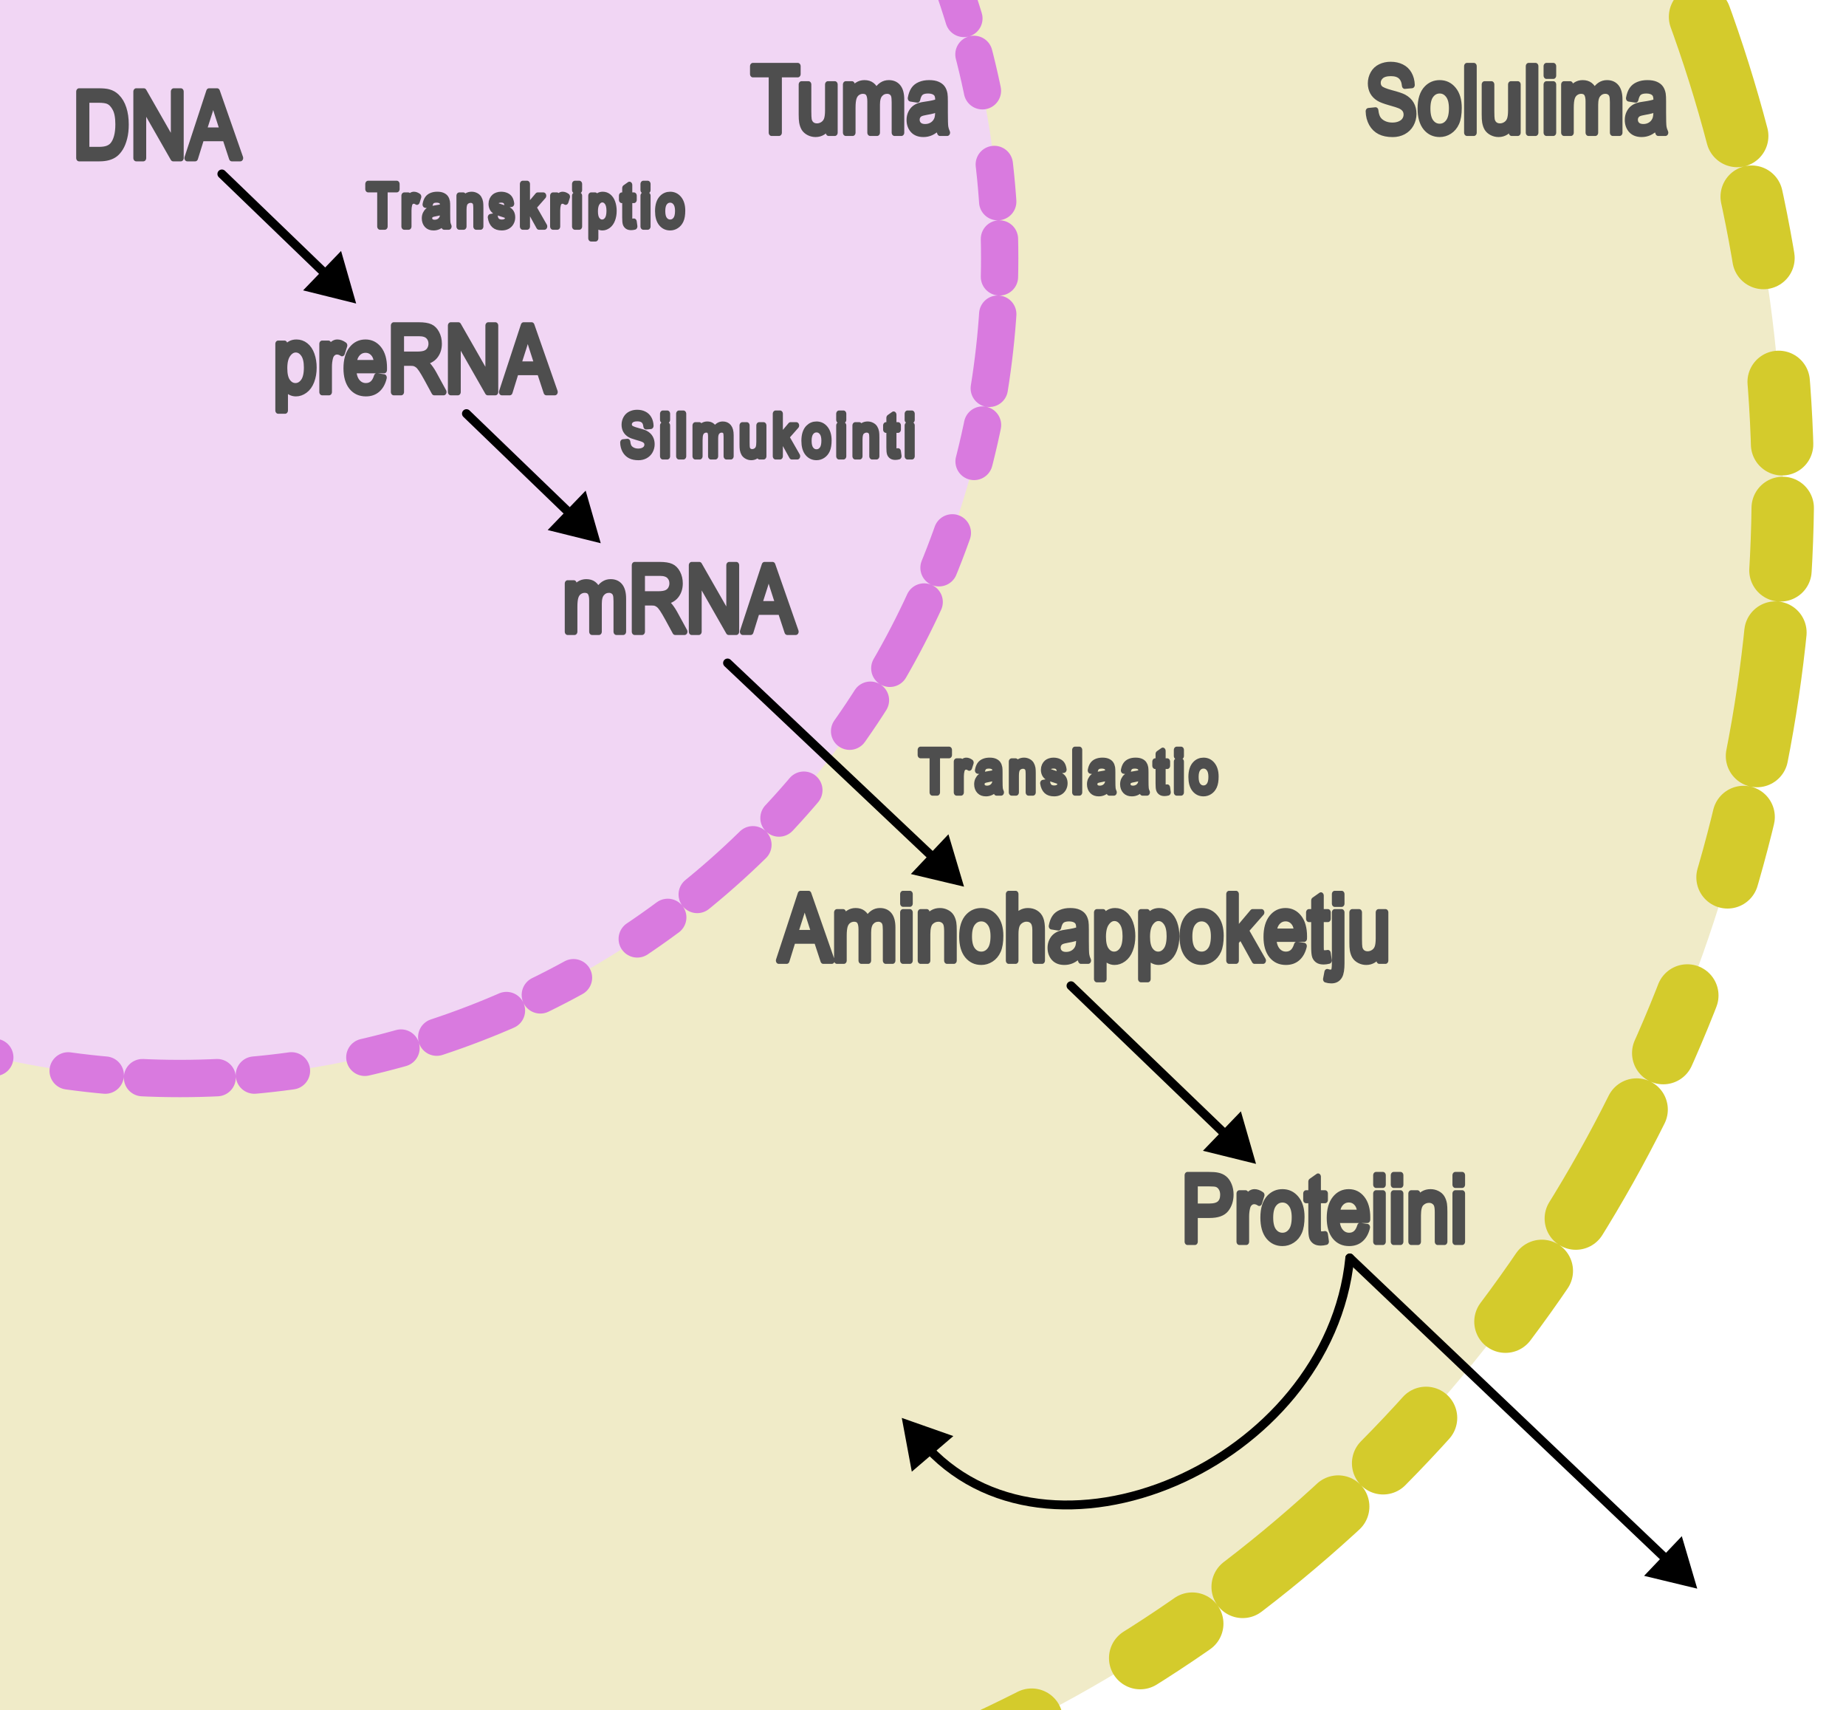
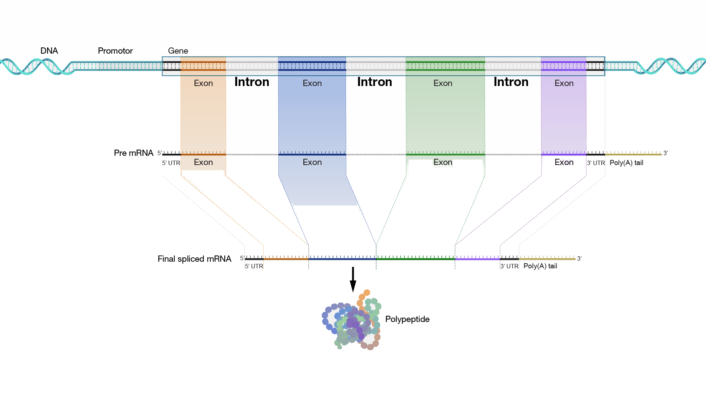
Geenistä proteiiniksi
DNA-juoste aukeaa kohdegeenin kohdalta, ja RNA-polymeraasi luo kohdegeenistä käänteisen preRNA-kopion
PreRNA-kopiosta muokataan silmukoimalla mRNA
Silmukoinnissa preRNA:sta poistetaan intronit eli koodaamattomat geenijaksot, jättäen jäljelle yhteen liitetyt eksonit eli proteiinia koodaavat geenijaksot
ribosomiproteiinit lukevat mRNA:ta, ja liittävät jokaista kolmen nukleotidin muodostamaa kodonia vastaavan aminohappomolekyylin ketjuun
Aminohappoketjun järjestys määrittää proteiinin komiulotteisen rakenteen ja toiminnan
NHGRI
Notes:
Yksi geeni voi koodata useita eri proteiineja perustuen siihen, kuinka preRNA silmukoidaan mRNA:ksi
Proteiini saa kolmiulotteisen rakenteensa golgin laitteessa, ja Golgin laitteessa proteiini merkitään myös siten, että se siirretään valmistumisen jälkeen oikeaan sijaintiin joko solun sisällä tai yksilön kudoksissa
Havupuiden intronit erityisen pitkiä
Yksilön tuottamien proteiinien ryhmää kutsutaan sen proteomiksi (Proteome)
DNA:n muuntaminen proteiiniksi: https://www.youtube.com/watch?v=9kOGOY7vthk
5

Slide 6
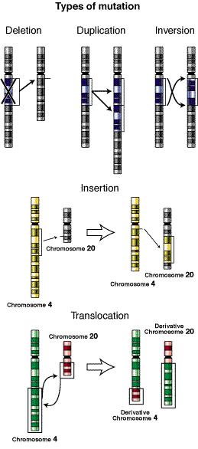
Mutaatiot
Mutaatio
Muutos perimässä
Mutaatioita syntyy DNA:n vaurioituessa, kun solun korjausmekanismit epäonnistuvat alkuperäisen juosteen palauttamisessa
Mutaatioita voi tapahtua eri tasoilla
Esim. nukleotidi, geeni tai kromosomi
Mutaatioita voi tapahtua eri mekanismein
Esim. pistemutaatio, häviämä, kahdentuma, kääntymä, liittymä tai siirtymä
Mutaationopeus (mutation rate)
Todennäköisyys että yksilön perimä muuttuu ajan kuluessa
Vaihtelee lajien välillä ja ympäristön vaikutuksesta
Notes:
Mutaatioita aiheuttavia vaurioita syntyy solunjakautumisessa DNA:n jakautumisessa tapahtuvissa virheissä, sekä mutageenien aiheuttamina vaurioina
DNA:n vaurioitumiseen useita mahdollisia syitä, kuten säteily, karsinogeenit ja solunjakautumisessa tapahtuvat virheet
6

Slide 7
Transmissio ja rekombinaatio
Transmissio
Perimän siirtyminen sukupolvelta toiselle
Rekombinaatio
Perimäaineksen uudelleenjakautuminen sukupolvien välillä
Bulka
Notes:
7

Slide 8
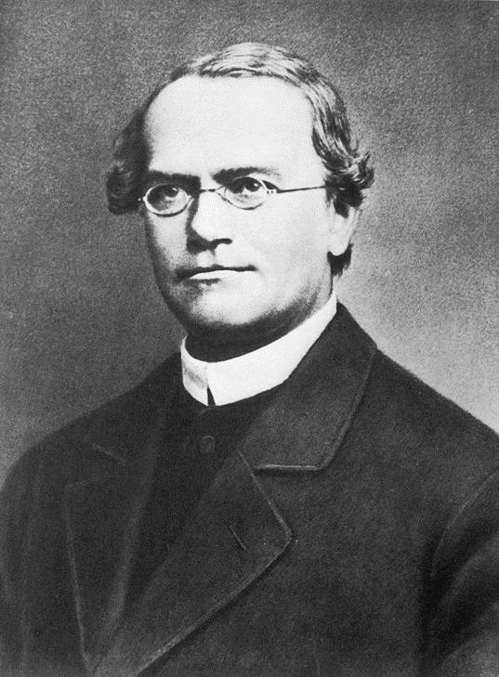
Mendelistinen periytyminen
Mendelin periytymisen lait
Erkanemis-, tai lohkeamissääntö
Alleelit periytyvät itsenäisesti ja satunnaisesti
Ominaisuuksien vapaan yhdistymisen sääntö
Vanhempien alleelit voivat yhdistyä kaikilla mahdollisilla tavoilla
Dominanttiuden sääntö
Dominantit alleelit ”peittävät” resessiivisten alleelien vaikutuksen ilmiasussa

Slide 9
Rekombinaatio I:
Mendelistinen alleelien uudelleenjärjestyminen
Homotsygoottinen
Samoista alleeleista muodostuva pari
Esim. YY tai yy
RR tai rr
Heterotsygoottinen
Eri alleeleista muodostuva pari
Esim. Yy
Rr
Huom! Kuvassa kaksi lokusta R ja Y
BCcampus
Notes:
Esimerkiksi kuvassa: Väriä koodaavat alleelit dominantti Y (keltainen) ja resessiivinen y (vihreä), sekä muotoa koodaavat alleelit dominantti R (sileä) ja resessiivinen r (ruttuinen). P-sukupolvessa (vanhemmat) kummassakin piirteessä pelkästään dominantteja sekä resessiivisiä alleeleja omaavat yksilöt risteytetään, josta syntyy kummassakin piirteessä heterogeenisiä jälkeläisiä. Kun jälkeläiset risteytetään, syntyy suuri skaala geneettisesti erilaisia yksilöitä, joiden ilmiasu edustaa pääasiallisesti dominantteja piirteitä, mutta myös resessiivisiä piirteitä
9

Slide 10
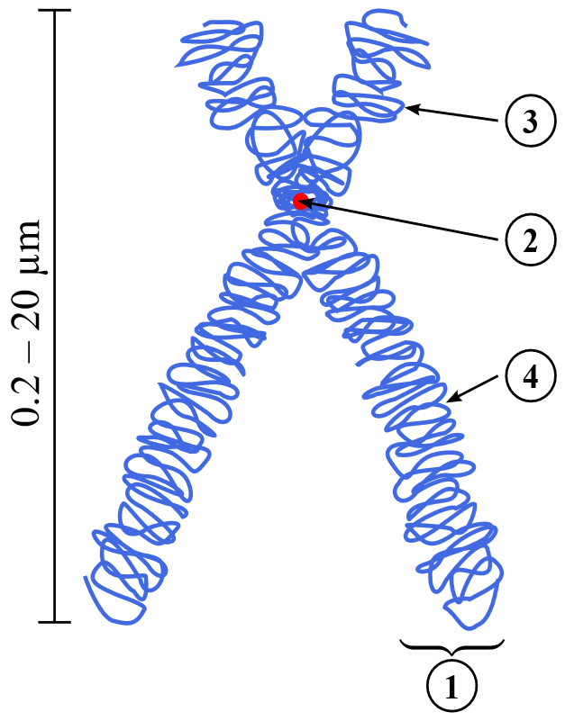
Kromosomi I
DNA-juosteesta muodostuva, tukiproteiinien sekä itsensä ympärille kietoutuva rakenne
Kuvassa solunjakautumisen metafaasissa kahdentuneena
Telomeeri
Sentromeeri
Lyhyt käsivarsi
Pitkä käsivarsi
Notes:
10

Slide 11
Kromosomi II
Telomeeri
Toistojaksoista muodostuva, ei-koodaava kromosomin osa. Niiden tarkoitus on viivyttää solunjakautumisessa tapahtuvan DNA-ketjun päätyjen lyhenemisen vaikutusta koodaavaan perimään
Sentromeeri
toistojaksoinen ja harvoin geenejä sisältävä alue. Merkityksellinen solunjakautumisessa
Notes:
11

Slide 12
Rekombinaatio II: Crossing over (tekijäinvaihdunta)
Tapahtuma, jossa kromosomien lyhyet tai pitkät käsivarret vaihtuvat keskenään tietystä kohdasta
Luo muuntelua samojen vanhempien jälkeläisissä
Tekijäinvaihdunnassa muodostuu 4 erilaista kromosomia: kaksi muuttumatonta ja kaksi rekombinanttia
Tapahtuu meioosin metafaasissa
BCampus
Notes:
Geenit jotka sijaitsevat samassa kromosomissa periytyvät kytkeytyneesti (Linked), kun taas eri kromosomeilla sijaitsevat geenit eivät ole kytkeytyneitä (Unlinked)
Crossing over voi tapahtua useasti samassa jakautumisessa, myös samassa kromosomiparissa
12

Slide 13
Esimerkkejä ei-Mendelisestä periytymisestä
Epistasia (Epistasis)
Geneettinen ilmiö jossa geenin ilmeneminen peittää tai muuttaa toisen, sille ei-alleelisen geenin ilmenemistä
Esimerkiksi:
geeni koodaa pigmentin tuottoa kun taas toinen pigmentin kuljetusta kohdealueelle
jos pigmentin kuljetuksen oikea alleeli puuttuu, estyy pigmentin ilmeneminen yksilössä
Osittainen dominanssi (Partial dominance)
Tilanne, jossa dominantti alleeli ei peitä täysin resessiivistä, vaan heterotsygoottinen pari muodostaa homotsygooteista ilmiasuista erillisen ilmiasun
Kytkentä (Linkage)
Geenit, jotka sijaitsevat lähellä toisiaan kromosomeissa eivät jakaannu eri kromosomeihin crossing overissa yhtä todennäköisesti kuin ne, joiden välillä on suurempi etäisyys
Notes:
Geeni joka vaikuttaa toisen geenin ilmenemiseen on tälle Epistaattinen, kun taas vaikutuksen alainen geeni on vaikuttavalle geenille Hypostaattinen
13

Slide 14
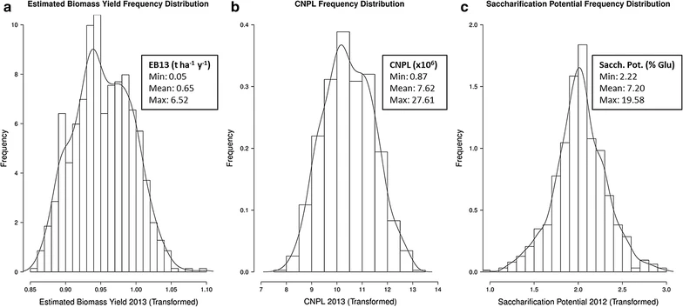
Kvalitatiiviset ja kvantitatiiviset ominaisuudet
Kvalitatiivinen ominaisuus (qualitative trait)
Laadullinen ominaisuus
Ominaisuuksia, jotka muuttuvat kategorisesti, yleensä yksittäisten tai harvojen geenien vaikutuksesta
Kvantitatiivinen ominaisuus (quantitative trait)
Määrällinen ominaisuus
Ominaisuuksia, joiden ilmiasu määräytyy usean geenin yhteisvaikutuksesta
Mitä suurempi määrä lokuksia osallistuu ominaisuuden muodostumiseen, sitä useampia ilmiasuluokkia on, ja ominaisuuden jakauma on jatkuva
Määrällisten ominaisuuksien (esim. pituus) suhteen yksilöitä ei voi jakaa selkeisiin luokkiin
Livegap
Allwright et al. 2016
Notes:
Mendelistinen periytyminen kvalitatiivisten ominaisuuksien periytymistä, mutta kaikki kvalitatiiviset ominaisuudet eivät periydy Mendelin lakien mukaan
Alemmassa kuvassa: Mustapoppelin (Populus nigra) kolmen kvantitatiivisen ominaisuuden jakaumat populaatiossa. A) Biomassa, B) Lehtien pintasolukon määrä ja C) Glukoosin tuotannon ennuste
Video, jossa esimerkki kvalitatiivisesta ominaisuudesta kun Elimäki lokuksessa tapahtuneen mutaation omaavan ja normaalimuotoisen koivun taimen kasvua vertaillaan: https://www.sciencedirect.com/science/article/pii/S0960982219316112#mmc5
14

Slide 15
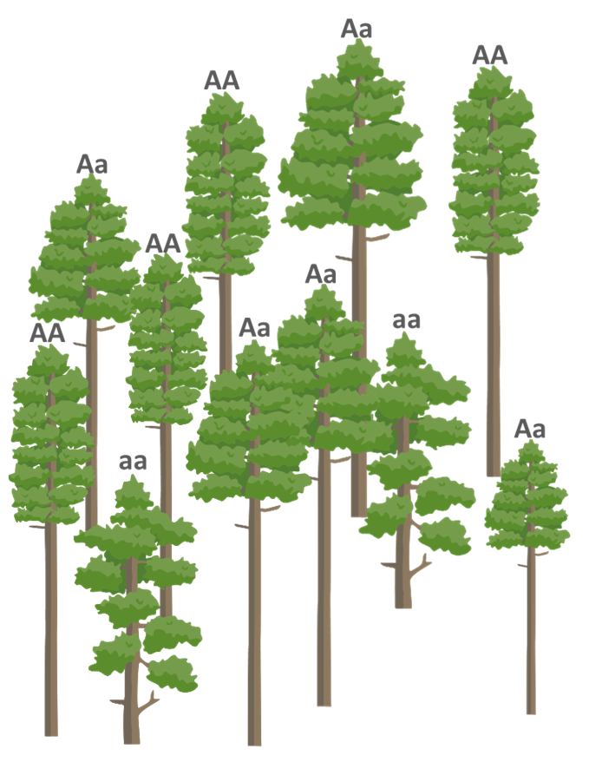
Populaatiogenetiikka I
Tieteenala, joka tarkastelee kokonaisten populaatioiden geneettistä koostumusta
Populaatio
Samaan aikaan, samalla alueella elävien yksilöiden joukko jotka voivat lisääntyä keskenään
Geenipooli
Populaatiossa esiintyvät geenit sekä niiden alleelit jotka voivat periytyä seuraavan sukupolveen
Notes:
Populaation yksilöt siis jakavat geenipoolin, eli kaikkien parittelevien yksilöiden alleelit ovat population resursseina luonnonvalinnassa
15

Slide 16
Populaatiogenetiikka II
Alleelifrekvenssit
Alleelien esiintyvyydet suhteessa geenin kokonaisesiintyvyyteen populaatiossa
Esim. Mallipopulaatiossa:
A: 13/22 = ~0,591 = 59,1%
a: 9/22 = ~0,409 = 40,9%
Muuttuvat valinnan kautta ympäristöön soveltuvaksi, ja geneettisen ajautumisen kautta satunnaisesti

Slide 17
Valinta muuttaa alleelifrekvenssejä
Valinta muuttaa populaation alleelifrekvenssejä karsimalla tai suosimalla tiettyjä alleeleita kantavia yksilöitä
Fiksaatio
Alleeli on 100 % population yksilöistä
Häviäminen (loss)
Alleeli poistuu populaation geenivalikoimasta
Neutraalit mutaatiot
Alleelit, joita valinta ei ohjaa fiksaatioon eikä häviämiseen
Geneettinen ajautuminen muuttaa myös neutraaleiden mutaatioiden frekvenssejä populaatiossa
Notes:
Valinnan lähde yleisesti luonnonvalinta tai jalostus
Suurin osa mutaatioista haitallisia, merkittävä osa neutraalejä ja hyvin harva fiksoituu
Neutraalit mutaatiot säilyvät geenipoolissa kunnes ne mutatoituvat tai kaikki niitä kantavat yksilöt kuolevat, tai ne häviävät satunnaisajautumisen seurauksena
17

Slide 18
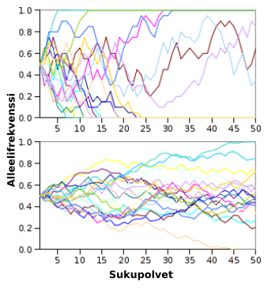
Geneettinen ajautuminen (genetic drift)
Alleelien frekvenssien satunnainen vaihtelu populaatiossa
Sitä voimakkaampaa mitä pienempi populaatio on
Voimakkuus vaihtelee suhteessa populaation kokoon
Esim. Perustajavaikutuksessa pieni alkupopulaatio taipuvainen suuriin geneettisiin ja ilmiasun muutoksiin
https://cartwrig.ht/apps/redlynx/
Esurnir (lähteestä Dodi)
Notes:
Kuvassa: Kahden eri populaatiokoon omaavan populaation neutraalien alleelien ajautumista. Kukin viiva vastaa yhtä lokusta. Ylemmässä graafissa populaatiokoko 10, alemmassa 100.
18

Slide 19
Geenivirta (Gene flow)
Alleelien siirtyminen populaatioiden välillä
Populaatiot voivat saada uusia alleeleja myös geenivirran kautta
Geenivirran voimakkuus vaihtelee riippuen populaatioiden välisten pariutumisesteiden voimakkuudesta
Esimerkiksi tuulipölytys tehokas geenivirran mahdollistaja
Alleelit voivat kadotessaan yhdestä populaatiosta säilyä muissa populaatioissa ja levitä uudelleen muihin populaatioihin
De Dato et al. 2020
Notes:
Kuvassa: 14 hopeakoivupopulaation (Betula pendula roth) välisten geneettisten yhteyksien kartta, jossa mustien viivojen vahvuus ja väri indikoi populaatioiden välisen yhteyden vahvuutta, ja pallojen koko syntyneiden yhteyksien määrää. Punainen viiva viittaa geenivirran esteisiin.
19

Slide 20
Populaatiogenomiikka
Koko genomin toiminnan sekä periytymisen tutkimuksen ala
Nykyään yksilön koko genomin emäsjärjestys voidaan määrittää, ja muodostaa malleja kokonaisten lajien genomeista
Koko genomin kartoittaminen merkityksellistä, sillä geenin sijainti perimässä vaikuttaa siihen kuinka se ilmenee, periytyy ja vaikuttaa muihin geeneihin
Esim. kytkentä
Kastally et al. 2022
Notes:
Kuvassa: Loblollymännyn (Pinus taeda) 12 kytkentäryhmän kytkentäkartta, jossa noin 50 000 genomisen yhden nukleotidin polymorfismin (SNP) geneettisen markkerin sijainti/tiheys
20

Slide 21
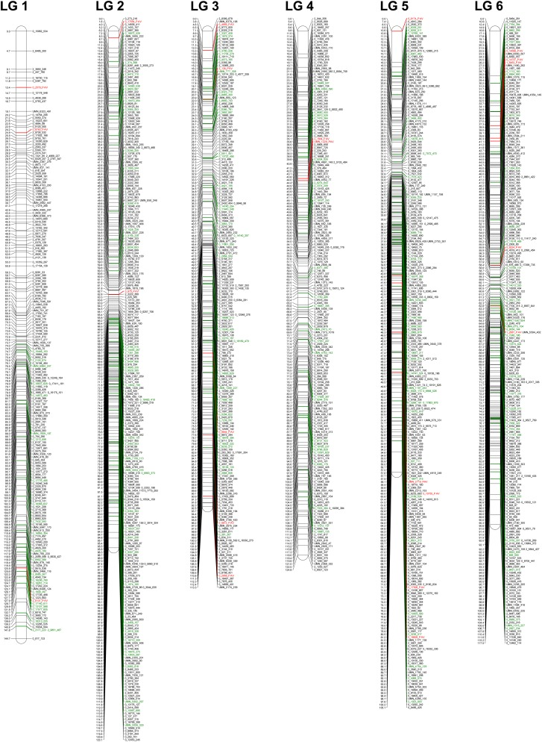
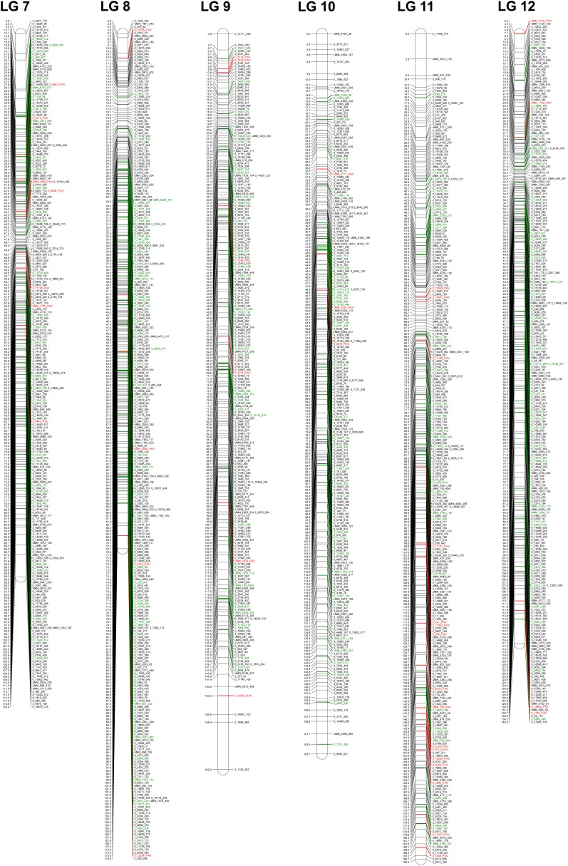
Genomin kartoitus
Geenikartta (Gene map)
Kartta joka ilmaisee geenien järjestyksen genomissa
Geenien järjestys määritetään seuraamalla tunnettujen geenien ja geneettisten markkereiden erkanemista crossing overissa
Mitä kauempana geenit toisistaan, sitä todennäköisemmin ne jakautuvat eri kromosomeihin
Kytkentäkartta (Linkage map)
Geenikartta joka ilmaisee geenien välisiä etäisyyksiä crossing overin todennäköisyyksinä
Fyysinen kartta
Genomin varsinainen emäsjärjestys
Neves et al. 2014
Notes:
Kuvassa: Loblollymännyn (Pinus taeda) geenikartta
Etäisyydet ilmaistaan yleensä centimorganeina (cm) jotka ilmaisevat kukin 1% todennäköisyyttä että kahden geneettisen markkerin välillä tapahtuu crossing over. Kytkentäkartan cM etäisyys vaihtelee lajien välillä ja lajin sisällä genomin eri osien välillä riippuen rekombinaatiotaajuudesta.
21

Slide 22
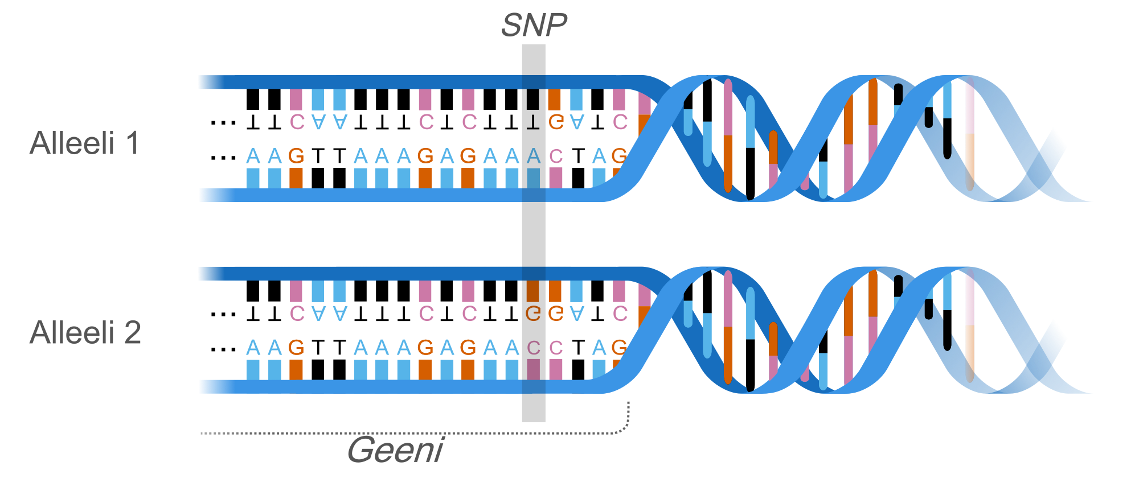
Geneettiset markkerit
Populaation sisällä muuntelevia kohtia, joita voidaan käyttää erilaisissa geneettisissä tutkimuksissa
Mikro- /Minisatelliitit (Micro-/Minisatellites)
Toistuvista, samojen nukleotidien ketjuista koostuvia, eri puolilla organismin perimää esiintyviä DNA:n jaksoja
Single nucleotide polymorphisms (SNP)
= Yhden DNA-emäksen eroavaisuus
Notes:
Mikrosatelliitit ~1-10 nukleotidin jaksojen toistojaksoja jotka voivat toistua peräkkäin jopaa 100 kertaa
Minisatelliitit ~10-60 nukleotidin jaksojen toistojaksoja, jotka toistuvat peräkkäin yleensä 5-50 kertaa
Toistojaksot ovat herkkiä mutaatioille johtuen siitä että niiden rakenne vaikeuttaa DNA:n korjausmekanismien toimintaa
Mikrosatelliitit yleensä geenien välisessä, ei-koodaavassa geneettisessä materiaalissa
Short tandem repeats:ejä (STR) kutsutaan myös nimellä Simple Standard Repeats (SSR), mutta STR:ää suositaan kasvijalostuksessa
Esim. Ihmisen perimässä esiintyy muutamia miljoonia SNP:ejä
SNP äännetään "snippi"
22

Slide 23
Genominlaajuinen assosiaatiotutkimus (Genome-wide Association study)
Tutkimusmenetelmä, jossa selvitetään piirteiden geneettistä taustaa eli sitä mitkä lokukset vaikuttavat piirteen perinnölliseen muunteluun
Populaatiosta valitaan suuri määrä yksilöitä, jotka mitataan tutkittavan piirteen suhteen
Yksilöiden perimien emäsjärjestykset määritetään, ja niistä etsitään SNP:ejä jotka assosioituvat piirteen muuntelun kanssa
Du et al. 2018
Notes:
Kuvassa: Esimerkki GWAS:n tuloksista, jossa ligniinin tuotannolle merkittäviä alleeleja etsittiin testipopulaatiosta (Lähde ei mainitse puulajia, eikä datan alkuperää). Merkittävä SNP löydettiin kromosomin 2 geenin ensimmäisestä eksonista, joka merkitty kuvaajaan.
Koeyksilöiden koko genomia ei yleisesti määritetä, koska tämä olisi suhteellisen kallista, vaan yksilöiltä testataan sen sijaan suuuri määrä geneettisiä markkereita
23

Slide 24
Kvantitatiivisen ominaisuuden lokusten analyysi (Quantitative Trait Loci analysis, QTL)
Tutkimusmenetelmä, jossa polygeenisten ominaisuuksien geenien mahdollisia sijainteja määritetään lajin perimässä perustuen ilmiasun ja kytkennän väliseen suhteeseen
Populaatiosta valitaan (tai jalostetaan) kaksi tutkituilta ominaisuuksilta toisistaan mahdollisimman paljon eroavaa ryhmää
Ryhmille ominaisia geneettisiä markkereita selvitetään, ja ryhmien yksilöitä risteytetään keskenään
Perustuen crossing overin sijainteihin sekä ilmiasun muutoksiin, ominaisuuteen vaikuttavien geenien sijainnit voidaan määrittää
Notes:
Samankaltainen kuin GWAS, muttei vaadi yksilöiden koko perimän emäsjärjestyksen määrittämistä
Mitä suurempi määrä geenejä ominaisuuteen vaikuttaa, sitä tehokkaampu QTL on
Vaatii suuren määrän yksilöitä tarkkojen tulosten tuottamiseksi
24

Slide 25
Marker Assisted Selection (MAS)
= Markkeriavusteinen valinta
Ilmiasussa näkymättömiä ominaisuuksia voidaan määrittää yksilöistä etsimällä niihin yhdistettäviä markkereita
Markkerit voivat olla geneettisten markkerien lisäksi tutkittuun ominaisuuteen yhdistettäviä morfologisia, eli yksilön ulkoasussa näkyviä, tai kemiallisia indikaattoreita
Nopeuttavat yksilöiden valintaa jalostuksessa
Ei laajasti käytetty metsäpuiden jalostuksessa
MAS ei sovellu kvantitatiivisten ominaisuuksien valintaan johtuen ominaisuuteen vaikuttavien geenien suuresta määrästä
Metsäpuilla geneettisten markkerien selvittäminen hidasta pitkän sukupolvenvälin vuoksi
Notes:
Markkeriavusteisesta valinnasta viljelykasveilla: https://www.youtube.com/watch?v=H3DtOOTkjRc
25

Slide 26
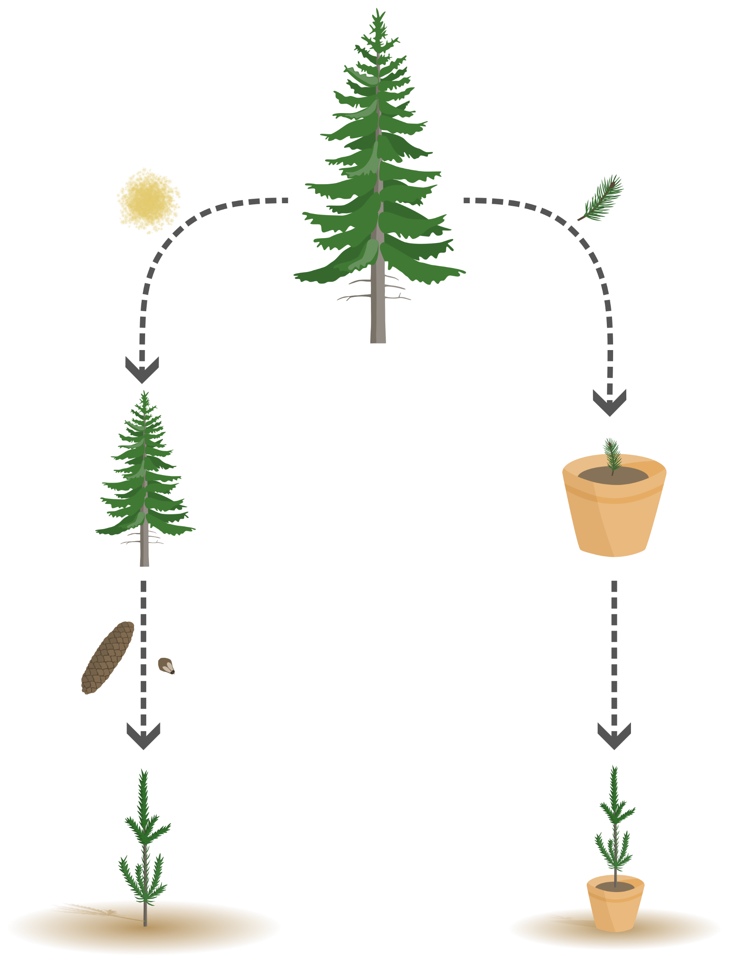
Suvullinen- ja suvuton lisääntyminen
Puulajien kyvykkyys ja taipumus suvulliseen ja suvuttomaan lisääntymiseen vaihtelee lajikohtaisesti
Suvullinen lisääntyminen (Sexual reproduction)
Sukusolujen yhdistymisestä seuraava lisääntyminen
Geneettisen monimuotoisuuden lähde
Suvutonta lisääntymistä epävarmempaa
Suvuton lisääntyminen (Asexual reproduction)
Ilman sukusolujen yhdistymistä tapahtuva lisääntyminen
Nopea ja tehokas tapa lisätä oman perimän edustusta

Slide 27
Pölytysstrategia
Abioottinen
Tuulipölytys
Esim. mänty ja kuusi
Bioottinen
Hyönteispölytys
Esim. vaahtera ja pihlaja
Myös lintu-, nisäkäs- ja liskopölyttäjiä
Ristipölytys/Allogamia (Outcrossing)
Kahden eri puuyksilön välinen risteytyminen
Itsepölytys/Autogamia (Self-pollination)
Puuyksilön itsesiitos
Notes:
Siitepölyä pilvenä: https://www.youtube.com/watch?v=i9AzfJDar3A
27

Slide 28
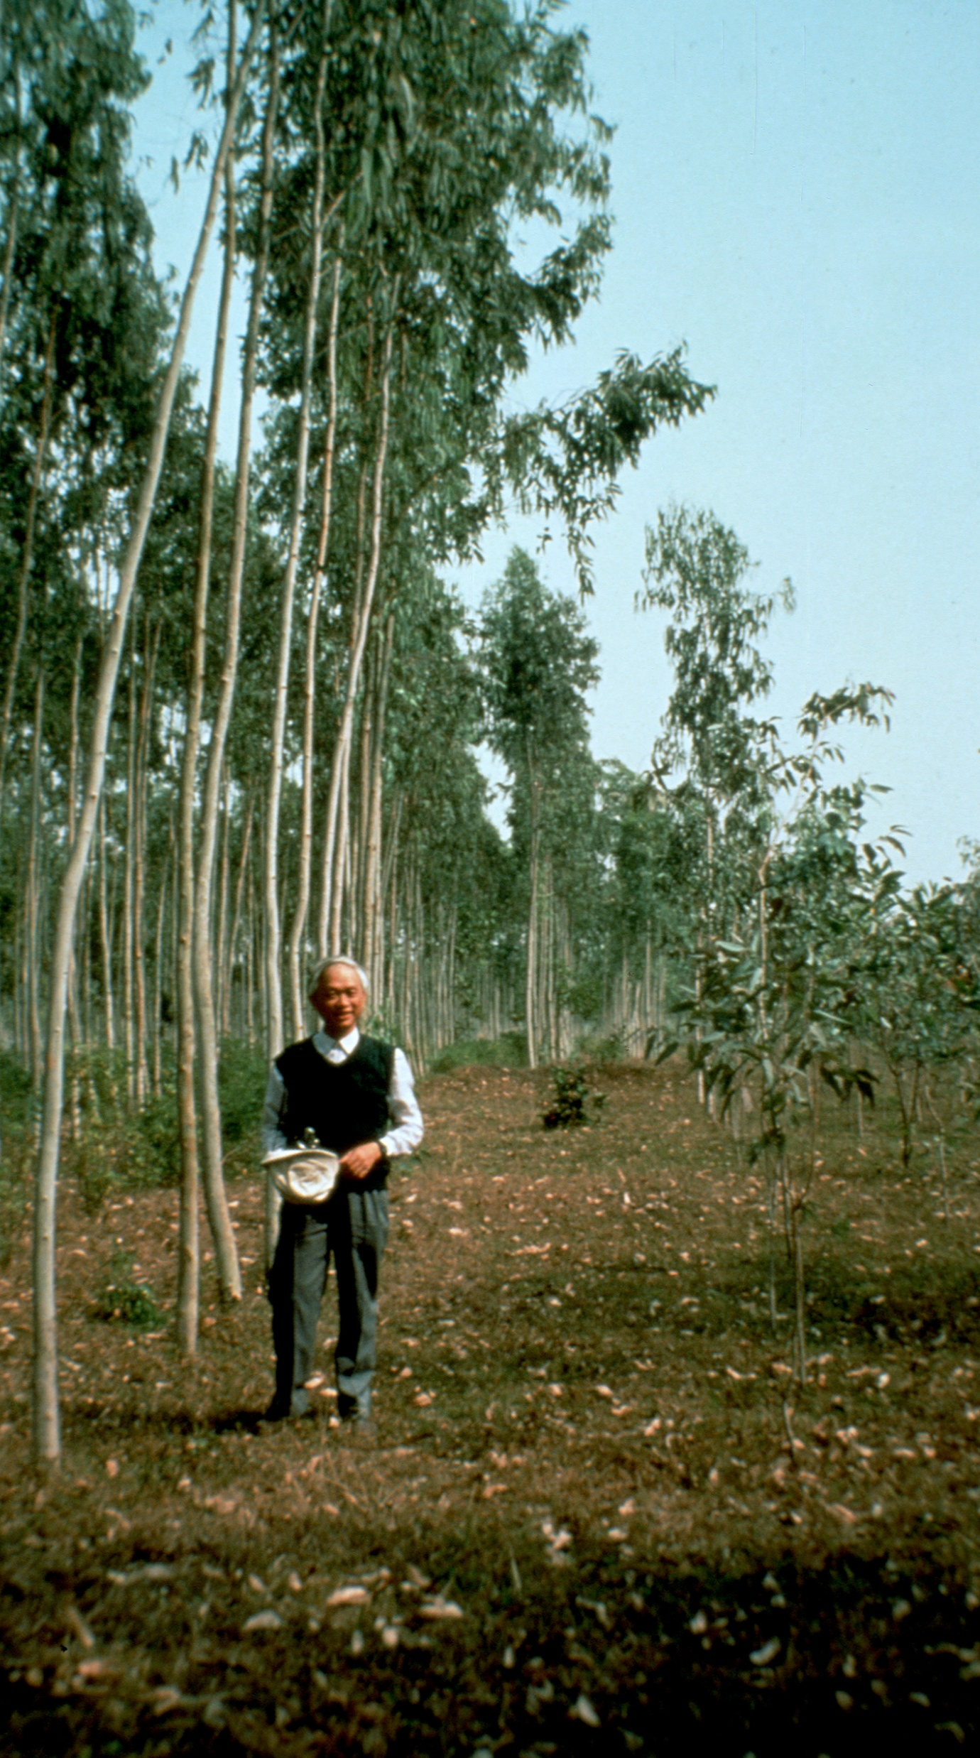
Sukusiitosheikkous
Sukusiitos (Inbreeding)
Sukulaisten välistä risteytymistä
Esiintyvyys lajikohtaista
Esimerkiksi männyllä ~30% itsesiittoisuutta, ja täten paljon sukusiitosheikkoutta
Sukusiitosheikkous (Inbreeding depression)
Jälkeläisten kelpoisuuden väheneminen sukusiittoisuuden seurauksena verrattuna satunnaisesti pariutuneisiin yksilöihin, ja kelpoisuuden alenemiselle altistavien alleelien kertyminen perimään
CSIR ja Nickolas et al. 2019
Notes:
Kuvissa:
Eucalyptus camaldulensis yksilöitä vietnamissa. Vasemmalla Australiasta tuotu villimuoto ja oikealla paikallinen sukusiittoinen yksilö
Eucalyptus globuluksen sekä Eucalyptus ovatan selviävyysvertailuja risteytetyn (GLxGL ja OVxOV), vapaapölyttyneen (GLop ja OVop) ja itsepölyttyneiden (GLself ja OVself) koekantojen välillä.
Seuraavassa diassa esimerkki, jossa populaatiossa on haitallinen ja resessiivinen alleeli
28

Slide 29
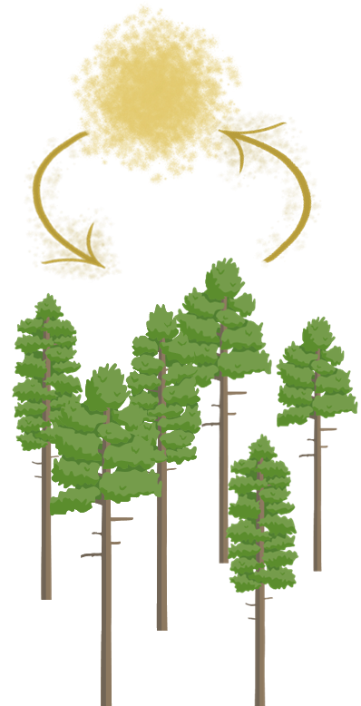
Sukusiitosheikkous
a
a
AA
P-sukupolvi
suvullisesti
F1-sukupolvi
sisäsiittoisesti
F2-sukupolvi
Notes:
P-sukupolvessa terve dominantti homotsygoottinen emopuu parittelee satunnaisesti saapuvan siitepölyn kanssa, josta osa kantaa dominanttia ja osa resessiivistä alleelia
F1-sukupolvessa emopuun terveet, puolisisaruksia olevat jälkeläiset pariutuvat keskenään, jolloin resessiivinen (a) alleeli saa mahdollisuuden kaksinkertaistua yksilöihin seuraavassa sukupolvessa
F2-sukupolvessa sukusiittoisista taimista osa on homotsygootteja resessiivisen alleelin kohdalla, ja kuolevat joko ilmiasun vian tai alentuneen kilpailukyvyn vuoksi
29

Slide 30
Letaalit alleelit
Alleelit jotka ilmetessään estävät joko yksilön kehityksen tai johtavat kuolemaan myöhemmin kehityksessä
Esimerkiksi männyllä ns. letaaleja ekvivalentteja n. 9 kpl per genomin kopio
Jos otetaan männyn genomi ja tehdään kaikki lokukset homotsygoottisiksi, jälkeläiset kuolevat keskimäärin 9 kertaa
Männyllä kuitenkin polyembryoniaa, joka pelastaa sukusiitosheikkoudelta, joku alkioista on ristisiittoinen ja terve
Seurauksena haitalliset harvinaiset alleelit jäävät pyörimään populaatioon, josta seuraa sukusiitosheikkous
Notes:
Letaalit alleelit aina resessiivisiä
Esimerkiksi mänty on polyembryoninen
Polyembronisen, letaaleja alleeleja sisältävän siemenen selviäminen tarkoittaa tosin myös sitä, etteivät letaalit alleelit poistu populaatiosta, joka johtaa sukusiitosheikkouden riskin kasvuun
30

Slide 31
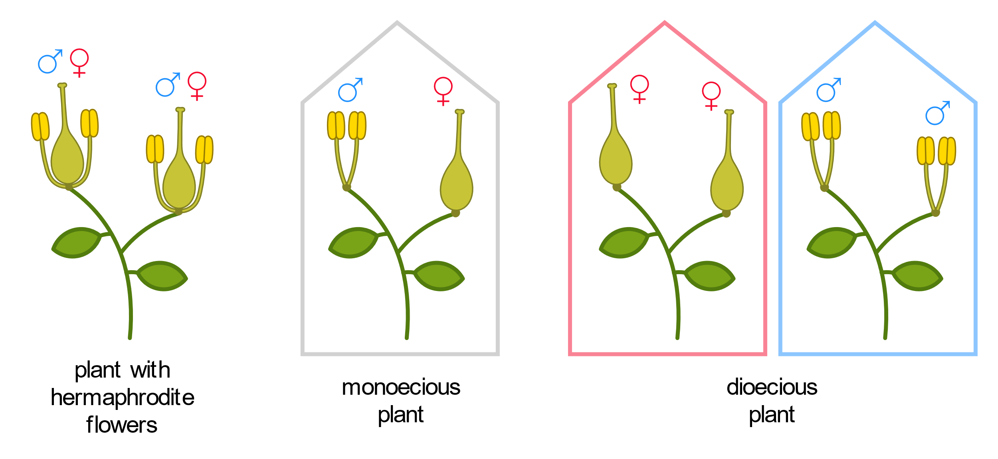
Sukusiitoksen estäminen
Kaksikotisuus (Dioecy)
Lajin yksilöt tuottavat kukin vain yhtä sukusolutyyppiä
Esim. Haavat ja pajut
Dikogamia (Dichogamy)
Hede- ja emikukintojen eriaikaistaminen
Esim. Osassa vaahteroista
Itsemartous, itseinkompatibiliteetti (Self-incompatibility)
Ryhmä rakenteellisiin sekä kemiallisiin tunnusmerkkeihin perustuvia sopeutumia joiden tarkoitus on estää yksilön oma tai läheistä perimää olevan siitepölyn tuottama itsesiitos
Esim. Kuume-eukalyptus (Eucalyptus globulus)
Nefronus, National Science Foundation
Notes:
Muita yleisempiä tapoja itsesiitoksen estämiseen käsitellään diassa “Metsäpuiden geneettinen monimuotoisuus”
Dikogamiassa eroteltuina:
Protoandry: Hedekukinnot aukeavat ennen emikukintoja
Protogamy: Emikukinnot aukeavat ennen hedekukintoja
Kaksineuvoisten kasvien sukupuolenvuorottelu on harvinainen esimerkki dikogamiasta
Herkogamia (Herkogamy), eläinpölytteisen kukan rakenteellisia sopeutumia jossa kukan emi- ja hederakenteet asettuneet niin, että pölyttäjän tuoma vieras siitepöly siittää kukan ennen kuin pölyttäjällä on mahdollisuus siirtää niihin kasvin omaa siitepölyä
Heterostylia (Heterostyly), eli lajin sisäinen kukintojen rakenteen vaihtelu. Yleisesti kukinnot jakautuvat kahteen ilmiasuryhmään (distyly), jossa saman ilmiasun omaavien yksilöiden siitepöly ei voi siittää saman ilmiasun omaavaa hedekukintoa. Myös harvinaisempi kolmea eri ilmiasua ilmaisevia (tristyly) lajeja on.
31

Slide 32
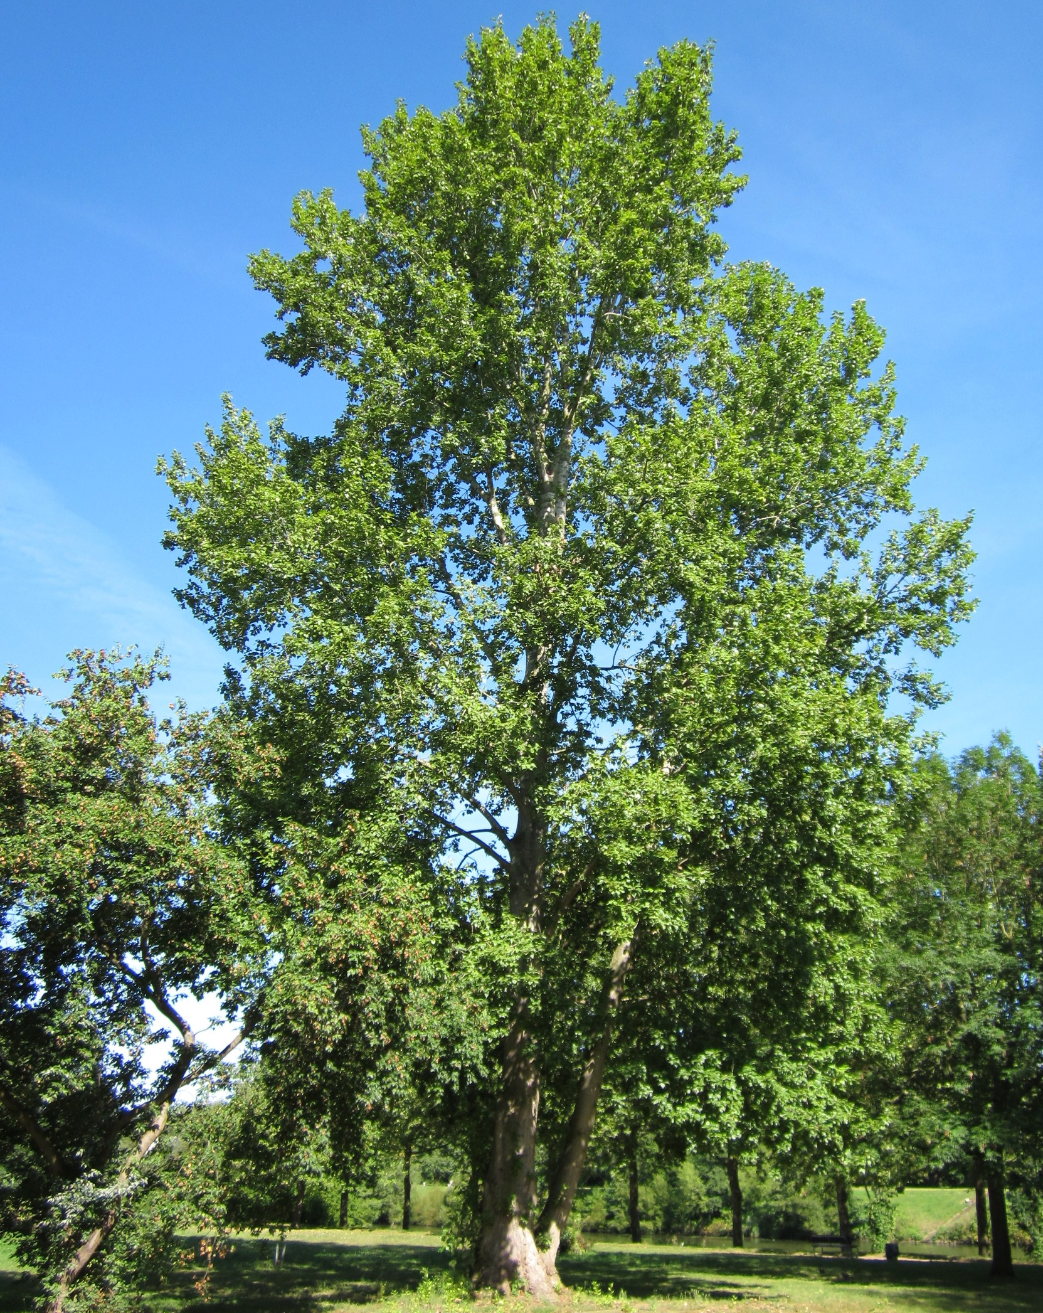
Heteroosi
Ilmiö, jossa geneettisesti hyvin erilaisten lajikkeiden tai eri lajien välisten risteytysten (hybridit) jälkeläiset ovat ominaisuuksiltaan vanhempiaan huomattavasti kelpoisempia
Esim. Hybridihaapa
AnRo0002 , Schnable et al.
Notes:
Kuvissa:
Harmaapoppeli (Populus x canescens), Hopeapoppelin (Populus alba) ja Metsähaavan (Populus tremula) risteymä
Kahden sisäsiittoisen maissilajikkeen vaiheittainen kasvu (vasen ja oikea) sekä näiden heteroosia ilmentävän jälkeläisen kasvu (keskellä)
32

Slide 33
Somaattiset mutaatiot
Ei-sukusoluissa tapahtuvat mutaatiot
Pitkäikäisiin puihin kertyy niiden elämän aikana eri osiin mutaatioita, jotka erottavat puun eri osia toisistaan
Mutaatiot tuottavat näin yksilöiden sisäistä muuntelua
Koska puilla ei ole erillistä sukusolulinjaa, voivat somaattiset mutaatiot periytyä seuraavaan sukupolveen
Hanlon et al. 2019
Notes:
Somaattiset mutaatiot aiheuttavat myös geneettistä taakkaa puille useimpien mutaatioiden ollessa haitallisia
Kuitenkin saadut sopeutumisedut puulle korkeammat
33

Slide 34
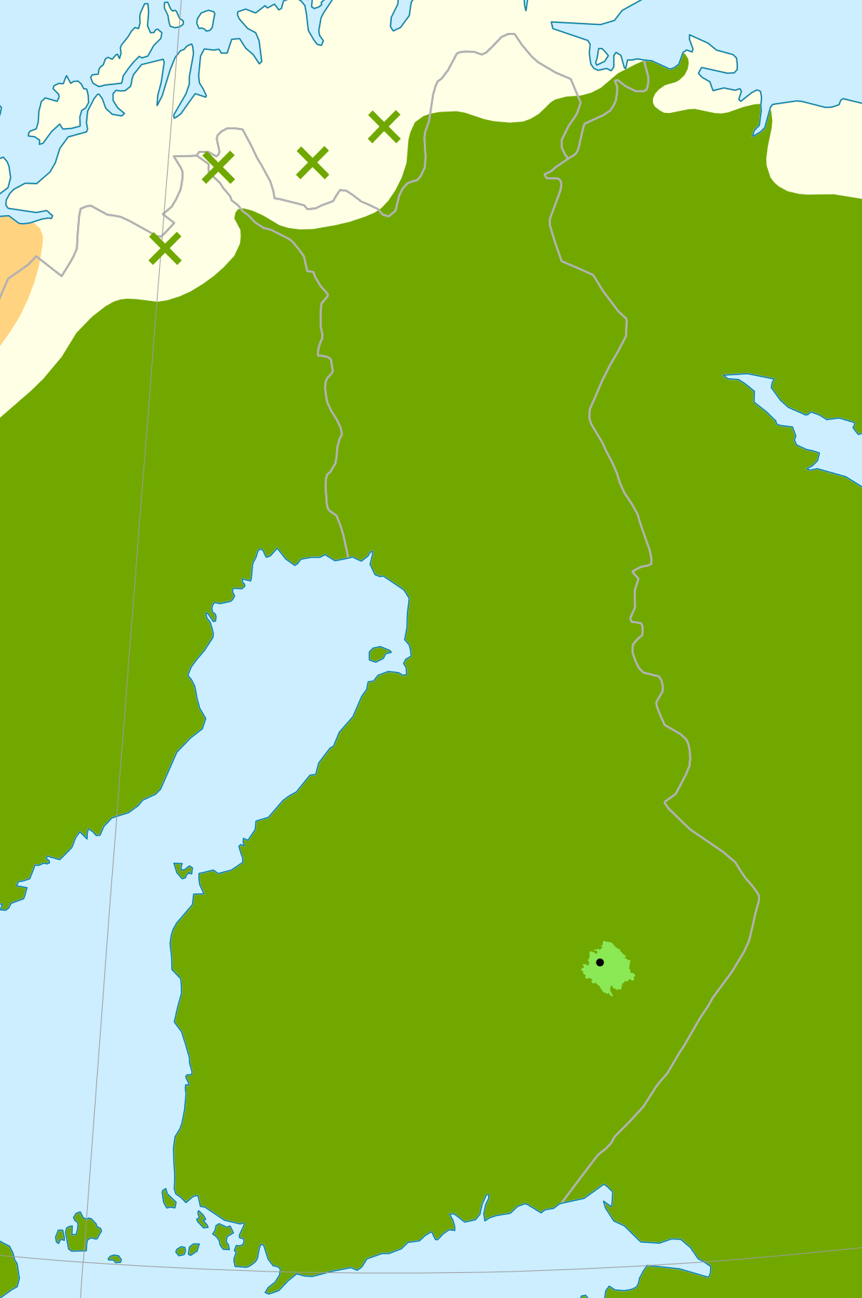
Provenienssi (Provenance)
Yksilön tai populaation maantieteellinen alkuperä
Ilmaston piirteet vaihtelevia provenienssista toiseen
Erilaisia muuttujia: keskilämpötila, vuodenaikojen pituudet, korkeus merenpinnasta, jne.
Populaatiot soveltuvat kukin oman provenienssinsa piirteisiin ja erilaistuvat
Ekotyyppi (Ecotype)
Ryhmä populaatioita, jotka eroavat useilta piirteiltään muusta lajista johtuen sopeutumisesta joko ympäristöön tai ekolokeroon
Giovanni Caudullo et al.
Notes:
Kuvassa: Tummanvihreällä Männyn (Picea abies) levinneisyysalue, vaaleanvihreällä puun provenienssi (Heinäveden kunta) ja mustalla pisteellä puun siemenen keräyspaikka
Ranskan sanasta provenir, olla peräisin
Euroopan puulajien levinneisyysalueita: https://www.euforgen.org/species/
34

Slide 35
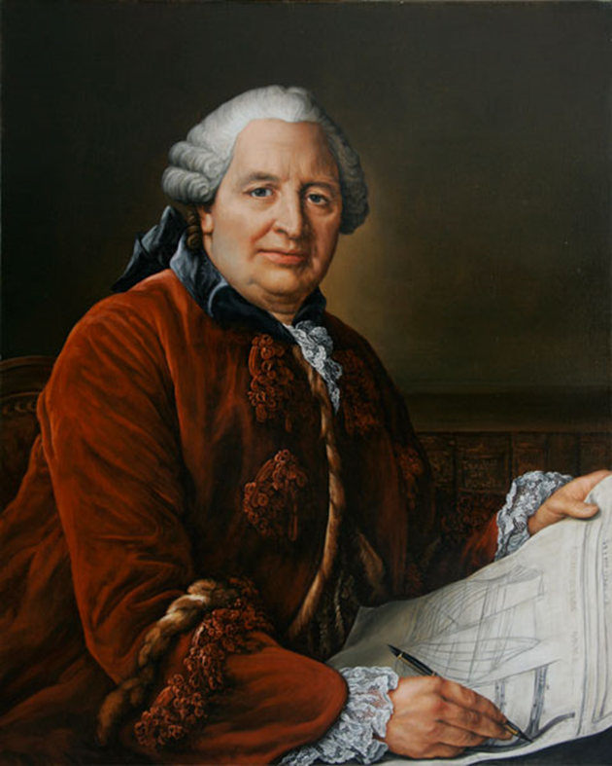
Provenienssikoe
Kasvatuskoe, jonka tavoitteena selvittää eri proveniensseista kerättyjen populaatioiden pitkän aikavälin geneettistä joustavuutta sekä kasvutehokkuutta
Ensimmäiset männyn provenienssikokeet teki 1745-1755 Duhamel de Monceau
Common garden experiment
Koe, jossa tietyn lajin edustajia kerätään sen kasvualueelta eri proveniensseista, ja verrataan toisiinsa kasvattamalla niitä samoissa olosuhteissa
Duhamel de Monceau 1752
Notes:
Männyn siemeniä kerättiin eri puolilta Eurooppaa sekä Skandinaviaa, ja näitä verrattiin Ranskassa yhteisistutuksissa
35

Slide 36
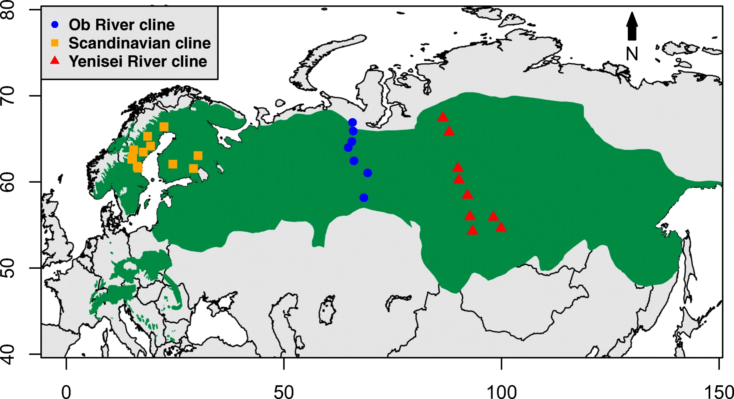
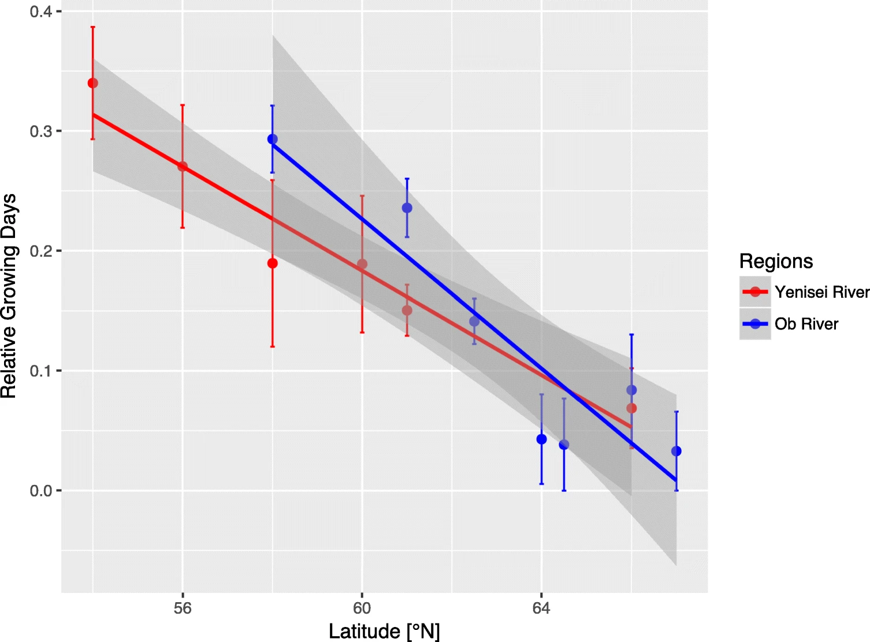
Kliini (Cline)
Tietyn ominaisuuden lineaarinen vaihtelu siirryttäessä lajin esiintymisalueen sisällä, voi ilmetä esim. leveyspiireittäin tai korkeuden mukaan
Geneettinen tausta
Li et al. 2019
Notes:
36

Slide 37
Siemenen siirto
Klinaalisten- ja provenienssisopeutumien vuoksi puiden siemenien siirtäminen uudelle alueelle voi olla yksilölle haitallista
Siemenen siirtäminen etelästä pohjoiseen
Taimien paleltuminen ja kuristustauti (mänty, Eiche 1966)
Siemenen siirtäminen pohjoisesta etelään
Häviää kilpailussa lyhyen kasvukauden takia (mänty, Eiche 1966)

Slide 38
Kirjalliset lähteet, lisämateriaaleja ja esimerkkiartikkeleita
White, T. L., Adams, W. T., & Neale, D. B. (Eds.). Forest Genetics (2007). CAB international (2007). ISBN-13: 978-1-84593-285-5 (HB)
opentextbc.ca/biology/chapter/8/
https://www.k-state.edu/biology/p2e/
https://www.intechopen.com/chapters/74259
https://treegenesdb.org
pinemap.org/
https://onlinelibrary.wiley.com/doi/full/10.1002/evl3.121
Kvantitatiivinen ominaisuus metsäpuussa: https://www.sciencedirect.com/science/article/pii/S0960982219316112
QTL analyysi: https://www.ncbi.nlm.nih.gov/pmc/articles/PMC3239939/

Slide 39
Luentomateriaalissa käytettyjen kuvien lähteet sekä käyttöoikeudet
Sola-Campoy et al., 2015, https://doi.org/10.1371/journal.pone.0143861, CC BY 2.5, https://commons.wikimedia.org/w/index.php?curid=59722885
By Thomas Splettstoesser (www.scistyle.com) - Own work, CC BY-SA 4.0, https://commons.wikimedia.org/w/index.php?curid=39416430
By the courtesy of National Human Genome Research Institute, background modified to white, public domain, https://www.genome.gov/genetics-glossary/Gene
y Bulka UA - This file has been extracted from another file, CC BY 3.0, https://commons.wikimedia.org/w/index.php?curid=65880268
BCcampus open education, CC BY 4.0, https://opentextbc.ca/biology/chapter/8-2-laws-of-inheritance/
By File:Chromosome-upright.png Original version: Magnus Manske, this version with upright chromosome: User:Dietzel65 Vector: derivative work Tryphon - Own work based on: Chromosome-upright.png, CC BY-SA 3.0, https://commons.wikimedia.org/w/index.php?curid=5285797
BCcampus open education, CC BY 4.0, https://opentextbc.ca/biology/chapter/8-3-extensions-of-the-laws-of-inheritance/
Graph produced using LIVEGAP, https://charts.livegap.com/
Allwright, M.R., Payne, A., Emiliani, G. et al. Biomass traits and candidate genes for bioenergy revealed through association genetics in coppiced European Populus nigra (L.). Biotechnol Biofuels 9, 195 (2016). https://doi.org/10.1186/s13068-016-0603-1
By Esurnir Derivative work (translation): Dodi 8238 - File:Allele-frequency.png, CC BY-SA 3.0, https://commons.wikimedia.org/w/index.php?curid=40243654

Slide 40
Luentomateriaalissa käytettyjen kuvien lähteet sekä käyttöoikeudet
de Dato GD, Teani A, Mattioni C, Aravanopoulos F, Avramidou EV, Stojnc S, Ganopoulos I, Belletti P and Ducci F (2020) Genetic Analysis by nuSSR Markers of Silver Birch (Betula pendula Roth) Populations in Their Southern European Distribution Range. Front. Plant Sci. 11:310. doi: 10.3389/fpls.2020.00310, CC BY 4.0, https://www.frontiersin.org/articles/10.3389/fpls.2020.00310/full
Kastally, C., Niskanen, A. K., Perry, A., Kujala, S. T., Avia, K., Cervantes, S., Haapanen, M., Kesälahti, R., Kumpula, T. A., Mattila, T. M., Ojeda, D. I., Tyrmi, J. S., Wachowiak, W., Cavers, S., Kärkkäinen, K., Savolainen, O., & Pyhäjärvi, T. (2022). Taming the massive genome of Scots pine with PiSy50k, a new genotyping array for conifer research. The Plant Journal 109(5): 1337-1350. https://doi.org/10.1101/2021.06.29.450162
Neves LG, Davis JM, Barbazuk WB, Kirst M., CC BY 3.0, A high-density gene map of loblolly pine (Pinus taeda L.) based on exome sequence capture genotyping. G3. 2014 Jan 10;4(1): 29-37. doi: 10.1534/g3.113.008714. PMID: 24192835; PMCID: PMC3887537
Du Q, Lu W, Quan M, Xiao L, Song F, Li P, Zhou D, Xie J, Wang L and Zhang D (2018), CC BY 4.0, Genome-Wide Association Studies to Improve Wood Properties: Challenges and Prospects. Front. Plant Sci. 9:1912. doi: 10.3389/fpls.2018.01912
By CSIRO, CC BY 3.0, https://commons.wikimedia.org/w/index.php?curid=35439398
Nickolas, H., Harrison, P.A., Tilyard, P. et al. Inbreeding depression and differential maladaptation shape the fitness trajectory of two co-occurring Eucalyptus species. Annals of Forest Science 76, 10 (2019). https://doi.org/10.1007/s13595-018-0796-5

Slide 41
Luentomateriaalissa käytettyjen kuvien lähteet sekä käyttöoikeudet
modified from original by Unknown engraver - Specimen Book of Farmer, Little &amp; Company, 1867 (https://archive.org/stream/cu31924032199238#page/n518/mode/1up), Public Domain, https://commons.wikimedia.org/w/index.php?curid=35497849
By Nefronus - Own work, CC BY-SA 4.0, https://commons.wikimedia.org/w/index.php?curid=80317707
By National Science Foundation - Genetics of Self-Incompatibility, Public Domain, https://commons.wikimedia.org/w/index.php?curid=65645755
By AnRo0002 - Own work, CC0, https://commons.wikimedia.org/w/index.php?curid=21630560
By Schnable, James; Liang, Zhikai - Schnable, James; Liang, Zhikai (2016): Maize Hybrid Imaging. figshare.doi:10.6084/m9.figshare.3920526.v1, CC BY-SA 4.0, https://commons.wikimedia.org/w/index.php?curid=51851831
Hanlon, V.C.T., Otto, S.P. and Aitken, S.N. (2019), CC BY 4.0, Somatic mutations substantially increase the per-generation mutation rate in the conifer Picea sitchensis. Evolution Letters, 3: 348-358. https://onlinelibrary.wiley.com/doi/full/10.1002/evl3.121
Modified from: Giovanni Caudullo et al., CC BY 4.0, https://commons.wikimedia.org/w/index.php?curid=48440807
By François-Hubert Drouais, Public Domain, https://commons.wikimedia.org/w/index.php?curid=206373
Li, L., Chen, J. & Lascoux, M., CC BY 4.0, Clinal variation in growth cessation and FTL2 expression in Siberian spruce. Tree Genetics & Genomes 15, 82 (2019). https://link.springer.com/article/10.1007/s11295-019-1389-7
Eiche 1966 https://www.finna.fi/Record/abo.996738553405972?lng=fi

Slide 42
Linkki Metsänjalostus-sivustolle
Tämä materiaali on tuotettu osana Jalotie-projektia.
Linkki LUKE:n Metsänjalostus-sivustolle:
https://www.luke.fi/fi/luonnonvaratieto/tiedetta-ja-tietoa/metsanjalostus

Slide 43
Kaikki luentomateriaalissa kätetyt kuvat ovat creative commons lisenssien alaisuudessa, ja niiden käyttöoikeudet ovat näiden määrittämät
Luentomateriaalin käyttöehtojen tietoja:
https://creativecommons.org/licenses/by-sa/4.0/
Käytettyjen kuvamateriaalien käyttöoikeuksille merkitykselliset linkit:
https://creativecommons.org/share-your-work/public-domain/
https://creativecommons.org/share-your-work/public-domain/cc0/
https://creativecommons.org/licenses/by/2.5/
https://creativecommons.org/licenses/by-sa/3.0/
https://creativecommons.org/licenses/by/4.0/
https://creativecommons.org/licenses/by-sa/4.0/
https://creativecommons.org/licenses/by-nc-sa/4.0/

Slide 44
Tämä luentomateriaali on tuotettu Helsingin yliopiston sekä Luonnonvarakeskuksen yhteistyönä, ja se on jaettavissa Creative Commons CC-BY-SA 4.0 lisenssin mukaisesti, paitsi niiltä osilta jotka on materiaalissa erikseen merkitty.

